Slide 1
IoT
Chapitre 13
Arduino avancé

Slide 2
Limites d'intensité
Les microcontrôleurs sont limités en puissance
USB limité à 500mA en 5V soit 2.5W
dont 200mA pour tous les pins
Alimentation VIN limité à 1A en 5V soit 5W
dont 500mA pour tous les pins
Chaque pin est limité à 20mA
Pour alimenter plus que les limittes il faut un relais de puissance par transistor NPN

Slide 3
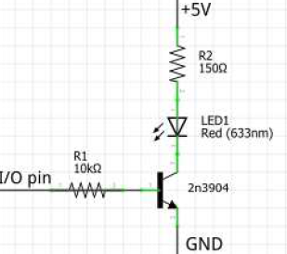
Basse tension
Pour la basse tension et des intensités > 0.2A
Utiliser des transistor NPN avec une alimentation VIN
Pour des puissances > 2.5W ne pas utiliser VIN mais une alimentation externe

Slide 4
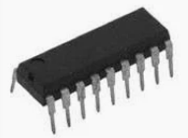
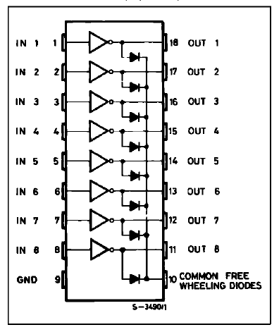
ULN
Si vous avez besoins de plusieurs transistors
Par exemple pour gérer 8 leds
Des tensions > 5v ou des leds > 20mA
Un ULN est un ensemble de transistor NPN
Par exemple pour une alimentation 12V
Sorties digitales sur pins 1 à 8
GND sur GND
12V sur pin 10
5v sur 5 => LOW sur 14 (OUT5)
5v sur 6 => HIGH sur 13 (OUT6)
Seuil de déclenchement entre 2v et 3v

Slide 5
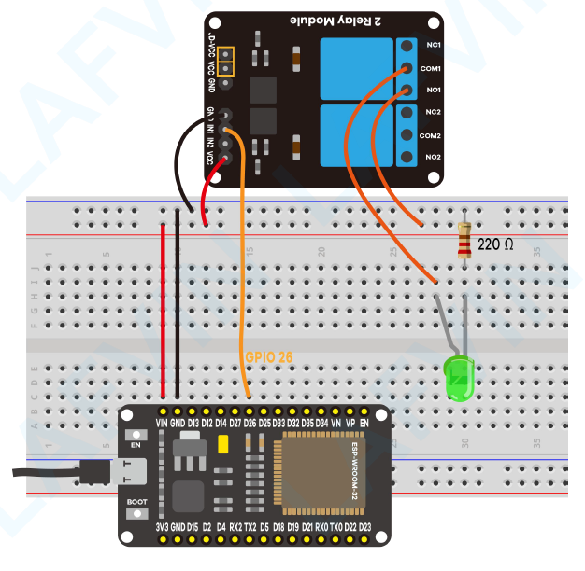
Relais de puissance
Les micro-contrôleurs ne peuvent pas gérer > 5v
Pour le 220v il faut un relais de puissance
Fonctionnement simple en digital
Nécessite du 5v

Slide 6
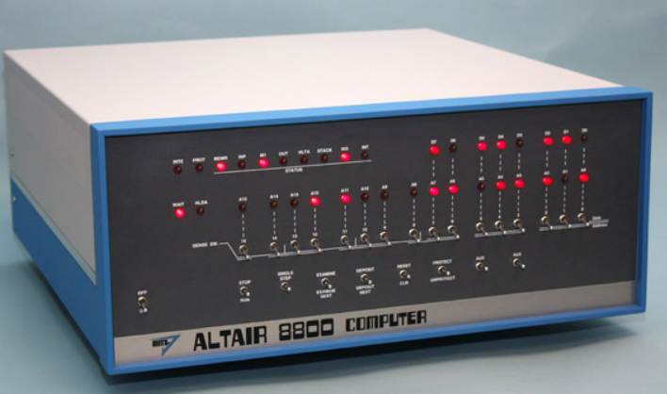
Emulation
Certains processeurs 8 bits ne sont plus fabriqués
Emulation totale par microcontrôleur
C'est plus qu'une émulation
Les circuits TTL sont entièrement reprogrammés en C
Rapide et fiable
Z80, Intel 8080, MOS 6502, …

